Slide 1
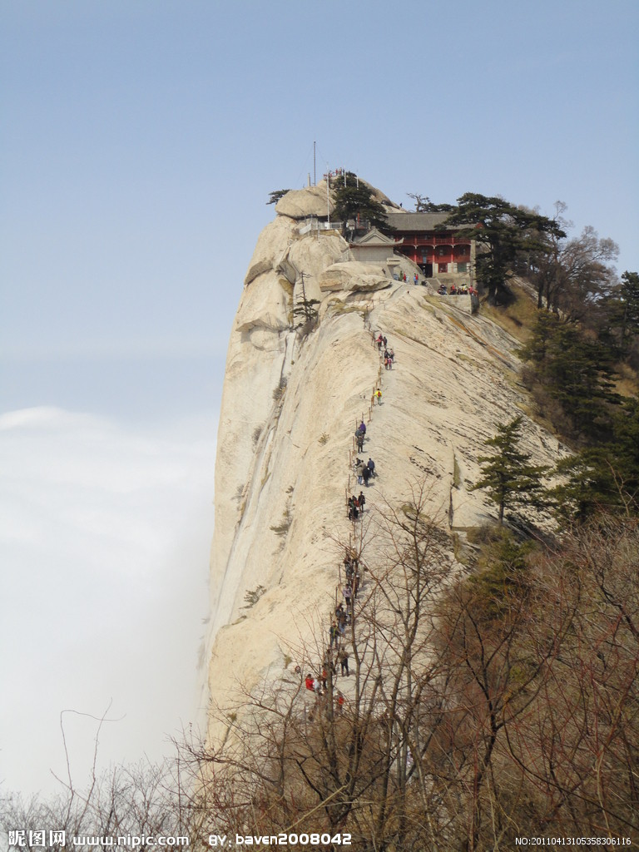
他们沿着山路艰难地爬上山顶。
艰难

Slide 2
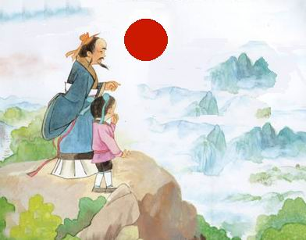

Slide 3
除了蓝天，远远近近的山都在自己的脚下。太阳显得那么近，山腰间飘着朵朵白云。
远远近近
朵朵

Slide 4
除了蓝天，远远近近的山都在自己
的脚下。
远远近近

Slide 5
太阳显得那么近，山腰间
飘着朵朵白云。
朵朵

Slide 6
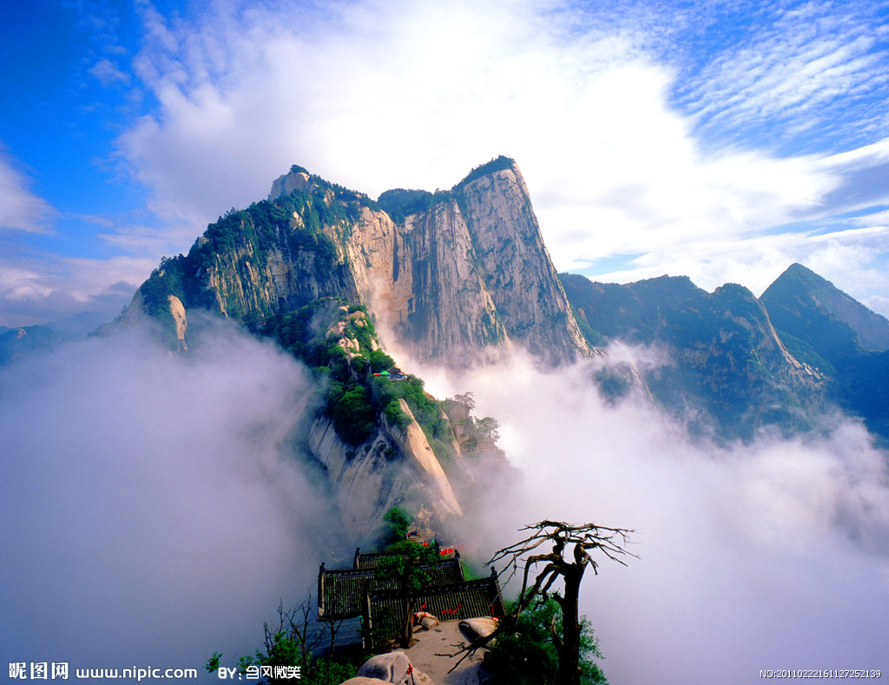
啊!华山真高哇！除了蓝天，远远近近的山都在自己的脚下。太阳显得那么近，山腰间飘着朵朵白云。

Slide 8
小朋友们，假如你现在真的站在山顶，看到华山如此雄伟壮丽，你会怎么样？

Slide 9
啊!华山真高哇！除了蓝天，远远近近的山都在自己的脚下。太阳显得那么近，山腰间飘着朵朵白云。

Slide 10

情不自禁

Slide 11
zhǐ yǒu tiān zài shànɡ，
只 有 天 在 上 ，
ɡènɡ wú shān yǔ qí
更 无 山 与 齐 。
jǔ tóu hónɡ rì jìn
举 头 红 日 近 ，
huí shǒu bái yún dī
回 首 白 云 低 。
齐
高
（ ）
举 头
回 首

